Slide 1

Tema 2
Habilidades e formação

Slide 2
Artigo Âncora
Proficiência em Programação: Desempenho Acadêmico e Habilidades de Escrita - Previsão de Desempenho em Ciência da Computação

Slide 3
Histórico e trabalhos relacionados
Oferece um contexto adicional e descreve trabalhos relacionados
  Cobol
  DirectGPT

Slide 4

Desenho da tarefa
  8 Profissionais:
    2 tarefas com contexto;
  Autores:
    1 tarefa sem contexto;

Slide 5
Desenho da tarefa
  Critérios:
    Interdisciplinaridade;
    Caso de uso no mundo real;
    Implementação com foco na interface gráfica;
    Complexidade não trivial;
    Viável em termos de tempo;
    Especificação clara;
    Equidade cultural;

Slide 6

Instrumentos de pesquisa
Instrumento | O que mede | Papel na análise | Tempo
Teste de escrita (redação) | Comunicação escrita | Preditor | 20 min
SCS1 (12 questões) | Conhecimento de computação | Preditor | 25 min
ICAR16 | Raciocínio geral | Variável de controle | 12 min
Tarefas de vibe coding | Desempenho em vibe coding | O que se quer prever | 45 min ( 3 x 15 min )
Questionário inicial | Perfil e uso de LLM | Descrição da amostra | 2 min

Slide 7
Plataforma de Codificação Vibe
Criado plataforma própria utilizando Claud Sonnet 4 da Anthropic

Slide 8
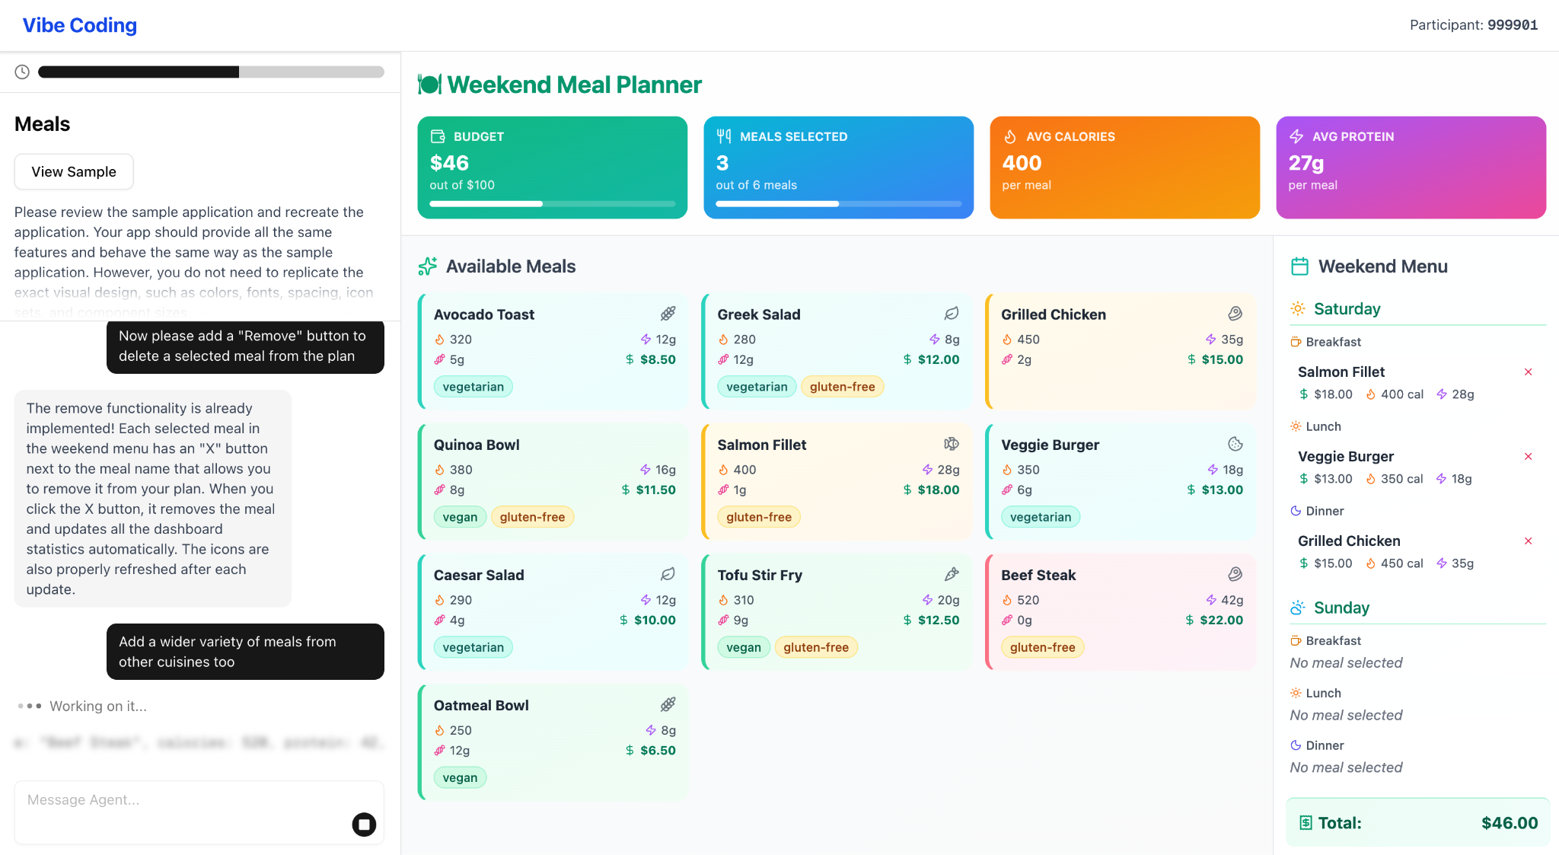

Slide 9

Método
  RQ1: A escrita se relaciona mais com o desempenho na tarefa descontextualizada do que nas duas tarefas com contexto ?
  RQ2: A escrita tem correlação positiva com o desempenho em vibe coding? Essa correlação se mantém quando se controla o raciocínio geral?
  RQ3: Na previsão do desempenho, como a escrita se compara à computação?

Slide 10

Resultados
  RQ1: A escrita se relaciona mais com o desempenho na tarefa descontextualizada do que nas duas tarefas com contexto ?
  Não, os autores não encontraram evidência de que a escrita pese mais na tarefa sem contexto.
  RQ2a: A escrita tem correlação positiva com o desempenho em vibe coding? Essa correlação se mantém quando se controla o raciocínio geral?
  Sim, mas a associação é pequena e deixa de ser significativa quando se desconta o raciocínio geral.

Slide 11
Resultados
  RQ3: Na previsão do desempenho, como a escrita se compara à computação?
  A computação contribui cerca do dobro da contribuição própria da escrita, mas as duas contribuem de forma independente.

Slide 12
Análise Exploratória
  A hipótese: Quem sabe mais computação estaria mais acostumado a trabalhar com LLMs ?
  Como testaram: Correlacionaram a frequência de uso de LLM, que cada participante informou no questionário inicial numa escala de 1 a 5, com as outras medidas.
  Resultado: Quanto maior o uso declarado de LLM, menores foram o desempenho e a nota da redação. Com a computação, não houve relação.

Slide 13
Conclusão
  Computação e escrita tiveram correlação positiva e significativa com o desempenho em vibe coding. Só a da computação se manteve depois de controlado o raciocínio geral.
  As duas contribuem de forma independente para o desempenho.

Slide 14

Pesquisa de mercado
State of Code
  1149 Respostas
  Participantes distribuídos globalmente
  Todos trabalham em funções de tecnologia
  Todos haviam utilizado IA no trabalho durante o ano anterior
  750 bilhões de linhas de código analisadas por dia
  Desenvolve ferramentas de análise e verificação de código

Slide 15
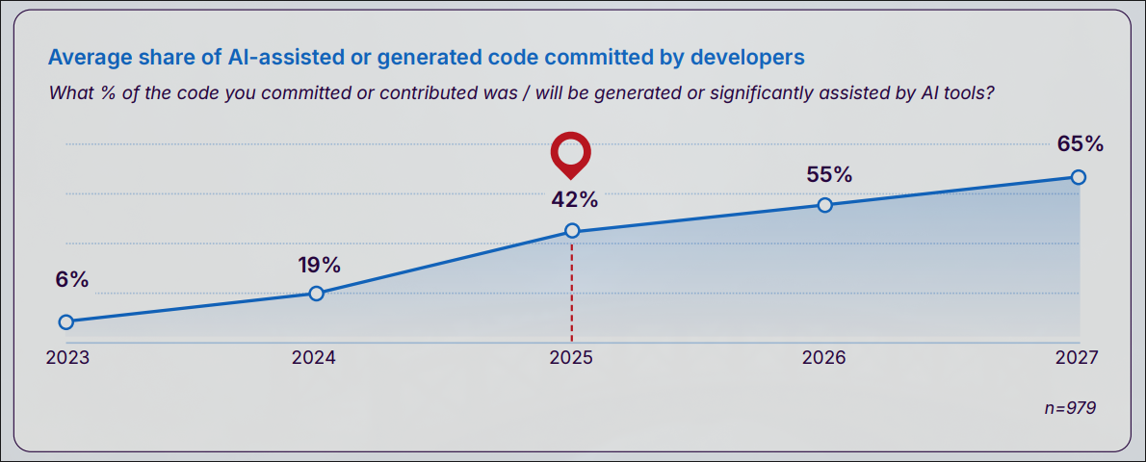
Pesquisa de mercado

Slide 16
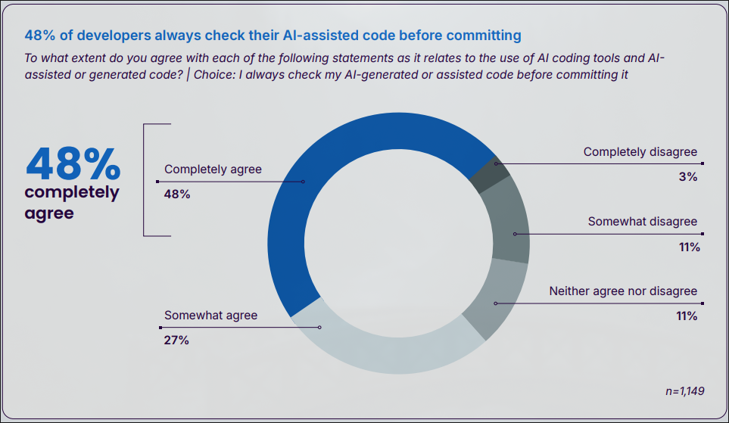
Pesquisa de mercado

Slide 17
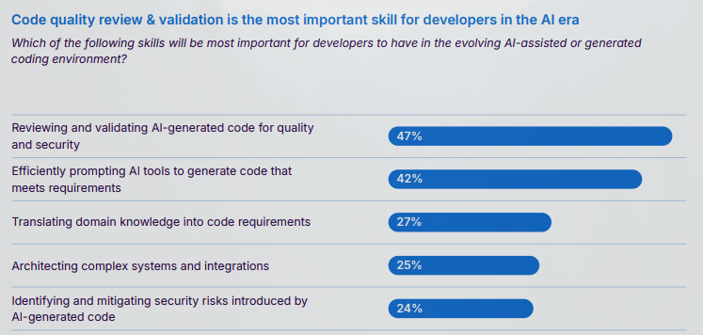
Pesquisa de mercado

Slide 18
Código Escrito por Humanos VS Código Escrito por IAs
Human-Written vs. AI-Generated Code: A Large-Scale Study of Defects, Vulnerabilities, and Complexity
  500 mil amostras de código (funções/métodos) em Python e Java
  17 mil projetos públicos do GitHub
Foco
  Defeitos de código
  Vulnerabilidades de segurança (CWE)
  Complexidade estrutural

Slide 19
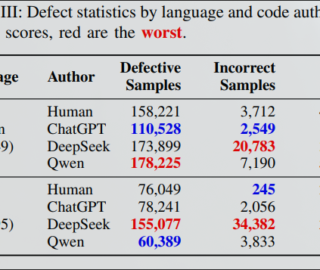
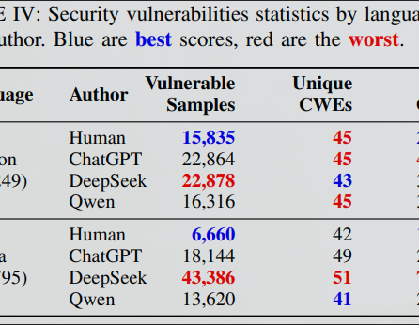
Código Escrito por Humanos VS Código Escrito por IAs

Slide 20
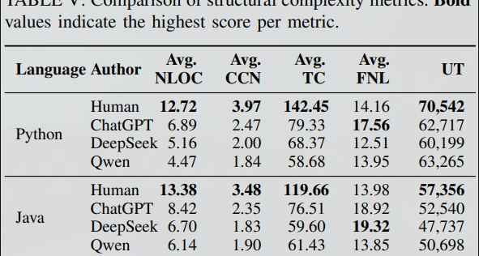
Código Escrito por Humanos VS Código Escrito por IAs

Slide 21
Conclusão
Habilidades e conhecimentos valiosos dentro de um ambiente de desenvolvimento assistido por IAs
  Fundamentos de ciências da computação
  Transposição de ideias e requisitos em texto
  Identificação de erros funcionais e vulnerabilidades
  Conhecimentos e domínio de ferramentas de qualidade de software

Slide 22
O que uma pessoa precisa saber para transformar uma ideia em software que funciona?
Programar sem saber programar
75% dos usuários do Replit nunca escrevem uma linha de código, segundo o CEO da plataforma
40 mi+ usuários no Replit
10 mi+ projetos criados no Lovable
1 mi+ usuários do Cursor em 2025
Fonte: dados reunidos por Thorgeirsson, Weidmann e Su (2026)

Slide 23
O experimento escondeu o código
Chat Chat com a IA visível
Play Prévia do app visível
Lock Código-fonte borrado: sem leitura, sem edição
100 estudantes universitários · 3 tarefas de 15 minutos · testes prévios de computação, escrita e raciocínio geral
Fonte: Thorgeirsson, Weidmann e Su (2026)

Slide 24
Saber computação previu o desempenho
Correlação com o desempenho (r)
Computação
0,39
Escrita
0,29
Removendo o efeito do raciocínio geral (r parcial)
Computação
0,28 p = 0,005
Escrita
0,19 não significativo
Variância única explicada: 12,5% computação, 5,9% escrita
Fonte: Thorgeirsson, Weidmann e Su (2026), tabela 3 e seção 8.2

Slide 25
O conteúdo do pedido prevê o sucesso
print mostra o valor na tela
return entrega o valor para quem chamou a função
Vocabulário técnico fraco só se correlaciona com a falha. O que prevê o sucesso é a informação que o pedido carrega.
Fonte: Lucchetti et al. (2025); exemplo relatado por Thorgeirsson, Weidmann e Su (2026)

Slide 26
A IA amplifica a base que já existe
1,15x taxa de conclusão de quem usou o Codex
1,8x notas nas tarefas de quem usou o Codex
Quem já tinha base ganhou mais Entre os de maior nota no pré-teste, quem usou o Codex foi melhor no teste de retenção, uma semana depois.
69 iniciantes de 10 a 17 anos · 45 tarefas de Python · metade com acesso ao Codex
Fonte: Kazemitabaar et al. (2023)

Slide 27
Uma ideia cabe em uma frase
“Um PDV que emite nota fiscal.”
SEFAZ fora do ar o que o caixa faz em contingência?
O último item dois terminais vendem ao mesmo tempo
Certificado digital onde fica e quando vence?
São itens de configuração: só entram sob controle se alguém souber que existem.

Slide 28
O que os dados não dizem
Correlação, não causa O estudo é transversal: computação prevê o desempenho, mas não prova que seja obrigatória.
A escrita também conta Explica 5,9% da variância sozinha e quase não se relaciona com computação (r = 0,126).
Uso frequente de IA Correlação negativa com o desempenho (r = −0,258). A direção não é conhecida.

Slide 29
A IA traduz intenção em código.
Quem não sabe o que precisa existir não consegue pedir, nem perceber que faltou.

Slide 30
Se a máquina escreve o código, o que sobra para o humano saber?
Tese: escrever código sempre foi só uma parte da engenharia de software.
Fontes: Willison · SWEBOK v4 / SFIA 9 · Thoughtworks
Notes:
Minha parte responde a segunda pergunta norteadora. Tese: escrever código nunca foi o trabalho todo. Se a IA barateia essa parte, o resto ganha peso. Uso os três complementos que o grupo ainda não tinha usado.
<number>

Slide 31
Nem toda programação com IA é vibe coding
KARPATHY, 2025
WILLISON, 2025
Vibe coding
Programação assistida por IA
  Aceita tudo sem ler as diferenças
  Cola o erro e pede para corrigir
  O código cresce além da compreensão
  Bom para projetos descartáveis
  Revisa o código gerado
  Testa de verdade
  Consegue explicar a outra pessoa
  É desenvolvimento de software comum
Regra de Willison: não commitar código que não se consegue explicar.
Notes:
Karpathy cunhou o termo vibe coding em fevereiro de 2025: aceitar tudo sem ler, colar o erro, deixar o código crescer além da compreensão. Ele mesmo diz que serve para projeto descartável de fim de semana. Poucas semanas depois, Simon Willison reclamou que o termo estava sendo usado para qualquer código feito com IA. Para ele, vibe coding é construir software sem revisar o que o LLM escreve. Se você revisa, testa e consegue explicar, isso é desenvolvimento de software comum, e o LLM é só uma ferramenta. Willison não condena o vibe coding: acha ótimo para protótipos e ferramentas pessoais de baixo risco, mas alerta para segredos, dados privados e serviços cobrados por uso.
<number>

Slide 32
SWEBOK v4: 18 áreas de conhecimento
O guia oficial da IEEE Computer Society (2024), mapeado para o SFIA 9
ENTENDER O PROBLEMA
DECIDIR A ESTRUTURA
PRODUZIR
GARANTIR QUE FUNCIONA
Requisitos · Modelos e Métodos
Arquitetura · Design
Construção
Onde a IA mais atua
Testes · Qualidade · Segurança
MANTER FUNCIONANDO
ORGANIZAR O TRABALHO
FUNDAMENTOS
Operações · Manutenção · Gerência de Configuração
Gestão · Processo · Economia · Prática Profissional
Computação · Matemática · Engenharia
A IA atua forte em uma área. As outras dezessete exigem alguém que conheça o problema, decida e responda pelo resultado.
Notes:
O SWEBOK é o guia de referência da profissão, da IEEE Computer Society, e o SFIA mapeia cada área para competências profissionais. Ele divide a engenharia de software em 18 áreas. Agrupei aqui para ficar legível. Escrever código fica concentrado em Construção, e é ali que a IA atua com mais força. As outras dezessete são decisões: entender o problema, escolher a estrutura, garantir qualidade e segurança, manter funcionando. A IA pode apoiar, mas alguém precisa decidir e responder. E repare que Gerência de Configuração, a nossa disciplina, é uma das áreas oficiais.
<number>

Slide 33
A indústria chega à mesma conclusão
Thoughtworks · Future of Software Development, 2026
TECHNOLOGY RADAR, ABR. 2026
HARMEL-LAW, JUL. 2026
Volta aos fundamentos
Requisitos não funcionais
Retomar a base de engenharia para combater o débito cognitivo do software feito com IA.
A IA entrega funcionalidade, mas não deduz confiabilidade, segurança e escala. Especificar antes, de forma testável.
Demo que impressiona ≠ sistema pronto para produção.
Notes:
A Thoughtworks fez dois encontros em 2026 sobre o futuro da profissão. Duas conclusões: o Technology Radar pede volta aos fundamentos contra o débito cognitivo, o mesmo ponto do Pedro. E o Harmel-Law diz que a IA não pensa sozinha em requisitos não funcionais; alguém precisa especificar antes. É o exemplo do PDV do Fernando: contingência e certificado só aparecem se alguém pedir.
<number>

Slide 34
O que sobra para o humano
01
02
03
04
Definir o problema
Decidir
Responder pelo resultado
Controlar a evolução
Requisitos completos e testáveis
Arquitetura e trade-offs registrados
Gerência de configuração
Revisar, testar e explicar
O commit é onde o humano assume o código da IA.
Requisitos, ADRs e regras viram itens de configuração: versionados e rastreados junto com o código.
Notes:
Juntando tudo: sobram quatro responsabilidades. Definir o problema, decidir, responder pelo resultado e controlar a evolução, que é a gerência de configuração. A regra do Willison depende dela: o commit é o ponto em que alguém assume o que a IA gerou. Exemplo prático: na implantação de um ERP, antes de cadastrar qualquer item foi preciso definir as regras de codificação. A IA gera mil cadastros rápido, mas não decide a regra certa nem percebe uma errada. Conclusão: a IA barateia o código; o resto da engenharia ganha peso.
<number>

Slide 35
Referências
  FOWLER, M. Future Of Software Development. martinfowler.com, 2026.
  HARMEL-LAW, A. Are non-functional requirements the missing guardrail for AI-generated code? Thoughtworks, 2026.
  KARPATHY, A. Publicação que cunhou o termo “vibe coding”. X, fev. 2025.
  SFIA FOUNDATION. SFIA v9 and SWEBOK v4: The guide to the software engineering body of knowledge. 2026.
  THORGEIRSSON, S.; WEIDMANN, T. B.; SU, Z. Computer Science Achievement and Writing Skills Predict Vibe Coding Proficiency. CHI ’26, ACM, 2026.
  THOUGHTWORKS. Technology Radar urges a return to engineering fundamentals to combat cognitive debt. 2026.
  WILLISON, S. Not all AI-assisted programming is vibe coding. Simon Willison’s Weblog, 2025.
Notes:
<number>

Slide 36
Como se forma um desenvolvedor experiente – e o que acontece se as tarefas de iniciante desaparecem para a IA?
Fontes: KOSMYNA / LUCCHETTI, F / THORGEIRSSON, S.; WEIDMANN, T.; SU, Z.
Notes:
Minha parte responde a segunda pergunta norteadora. Tese: escrever código nunca foi o trabalho todo. Se a IA barateia essa parte, o resto ganha peso. Uso os três complementos que o grupo ainda não tinha usado.
<number>

Slide 37
O que acontece com o cérebro e a capacidade técnica ao programar usando IA.
Problemas básicos
Capacidade Analítica
Atrito Cognitivo

Slide 38
O que a IA precisa de nós
Prompts
Lógica do problema
Troca de palavras
90% de sucesso
29% de sucesso
Fonte: Lucchetti et al. (Northeastern University — NAACL)

Slide 39
De onde vem a capacidade
Fundamentos em Ciência da Computação
+0.39
Habilidade de Escrita
+0.29
Uso diário de LLM
-0.258
Fonte: Thorgeirsson, Weidmann & Su (ETH Zurich — CHI)

Slide 40
Custo Cognitivo
Trabalho Manual
Uso de LLM
  -55% de conectividade neural
  Zero Retenção: 83% de falha
IA sem esforço → desliga o cérebro
Fonte: Kosmyna et al. (MIT Media Lab — 2025)

Slide 41
Solução: Modelo “Brain-to-LLM”
Treino Autônomo
+78% de retenção e memória
Análise Crítica
Aprender a pensar
Auditoria Arquitetural
Esboço Lógico
Amplificação (IA)

